Slide 1
가속도 센서 기반의 손목 시계형 비디오 게임 컨트롤러 개발
Development of a Video Game Controller Using Accelerometer in a Wrist Watch
2011152014 김정우 정성택 교수님
2011154013 문호상 정성택 교수님
2013194020 이사랑 김 억 교수님

Slide 2
Contents
종합설계 개요
관련연구 및 사례
시스템 수행 시나리오
시스템 구성도
시스템 모듈 상세 설계
개발환경 및 개발방법
업무분담
종합설계 수행일정
필요기술 및 참고문헌

Slide 3
3
종합설계 개요
지난 발표에서의 지적 사항
게임이 단순함
인식속도 고려
인식하는 수가 적음
지적 사항에 대한 답변
테트리스 게임 뿐만 아니라 슈팅 게임과 같은 게임 콘텐츠 추가 구현
팔의 움직임이 아닌 손목의 회전으로 디바이스의 인식 속도를
높임
실험을 통한 데이터 확인 후 가능한 제스처 추가로 고려

Slide 4
4
졸업 연구 개요
연구 개발 배경
Wearable Device는 최근 들어 미래의 중요한 스마트기기로 떠어름과 동시에 무한한 발정가능성으로 주목을 받고 있다.
기존 게임 컨트롤러인 Willmote는 손에 쥐는 그립 형태이기 때문에 게임 도중 놓칠 수 있고 동작이 부자연스러워지며 팔을 움직일 때 손목의 움직임으로 인한 제스처 인식의 오류가 발생할 수 있다.

Slide 5
5
졸업 연구 개요
연구 개발 목표
다양한 제스처 인식을 통하여 정상적인 게임에 적용이 가능한 가속도 센서 기반의 게임 컨트롤러 개발
퍼즐게임 테트리스(Tetris)를 제작하여 컨트롤러를 평가하고, 추가적으로 게임을 제작하여 컨트롤러 적용
연구 개발 효과
하나의 PCB만으로 구현이 가능하기 때문에 게임 컨트롤러의 제작 비용이 절약되고 전력 소모 및 잡음에 유리함

Slide 6
6
관련 연구 및 사례
명칭
내용
차별성
자이로 센서를 이용한 장갑형 무선 마우스 개발
자이로 센서를 이용하여 손의 모션을 이용하고 손의 움직임 데이터를 마우스 커서의 좌표로 변환
마우스 컨트롤러 뿐만 아닌 게임 컨트롤러 인터페이스 개발
은닉 마르코프 모델을 이용한 가속도 센서 기반 행동인식
센서데이터를 이용해 HMM(은닉마르코프 모델)을 자동으로 학습하고 사용자의 동작 및 행동 추론
모션 인식을 통한 게임 진행과 마우스 컨트롤 및 게임 컨트롤 가능
위모트를 활용한 시지각 장애아동 교육 콘텐츠 개발
위모트가 가지는 센서 기술을 활용하여 실시간으로 빔 프로젝터나 컴퓨터 스크린으로 교육콘텐츠 개발 및 제공
그립 형태가 아닌 속목 장착형 디바이스로 안전성이 높고 사용하기 수월함

Slide 7



7
시스템 수행 시나리오
Changing Shape
Move Left
Move Right

Slide 8

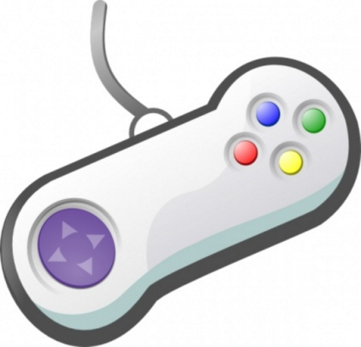
8
시스템 구성도
Controller
Data acquisition
Data transmission
Computer
Gesture classification
Gesture recognition

Slide 9
9
개발 환경 및 개발 방법
Hardware
3축 가속도 값을 측정할 수 있는 센서 파트
데이터 획득 및 처리를 위한 프로세서 파트
처리된 데이터의 전송을 위한 통신 파트

Slide 10
10
개발 환경 및 개발 방법
Hardware
H/W
MCU
Mortor
Power
Sensor
ADC
OP Amp
Filter
BlueTooth
PC
ISP Downloader

Slide 11
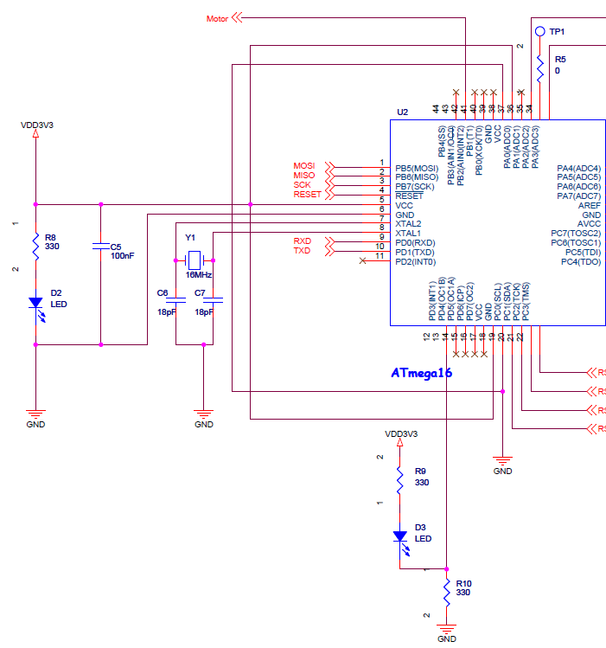
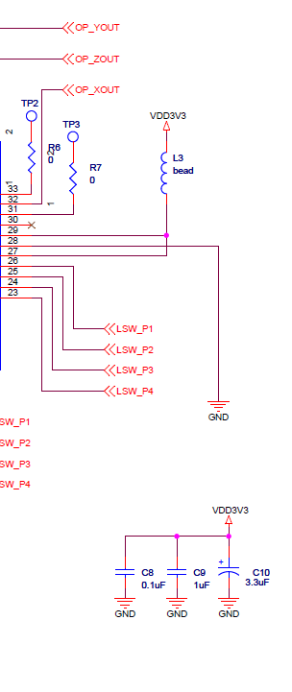
11
MCU
H/W
MCU
Motor
Power
OP Amp
Filter
Sensor
ADC
Blue
Tooth
ISP Downloader
OP-Amp로 필터링된 센서 데이터를 ADC1, ADC3, ADC5으로 처리
RXD, TXD를 통해 블루투스로 PC와 시리얼 통신

Slide 12
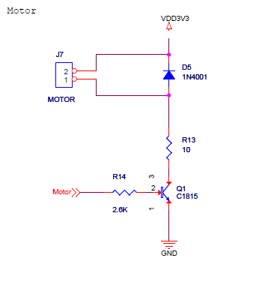
12
Motor
H/W
MCU
Motor
Power
OP Amp
Filter
Sensor
ADC
Blue
Tooth
ISP Downloader
모터를 통해 사용자에게 진동 피드백 제공

Slide 13
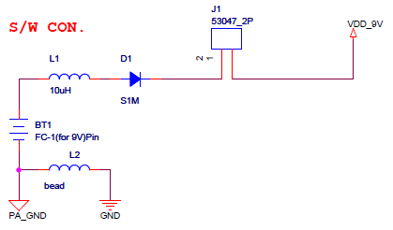
13
Power
H/W
MCU
Motor
Power
OP Amp
Filter
Sensor
ADC
Blue
Tooth
ISP Downloader
9V 배터리를 이용한 전원 인가

Slide 14
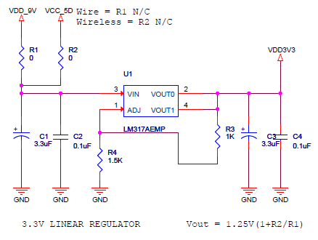
14
Power
H/W
MCU
Motor
Power
OP Amp
Filter
Sensor
ADC
Blue
Tooth
ISP Downloader
배터리를 통해 인가된 9V 전압을 레귤레이터(LM317)를 이용하여
3.3V, 1A의 일정한 전압과 전류로 출력

Slide 15
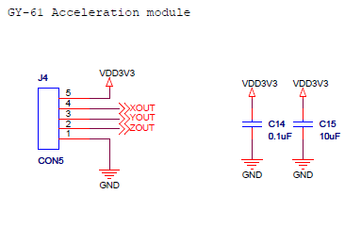
15
Sensor
H/W
MCU
Motor
Power
OP Amp
Filter
Sensor
ADC
Blue
Tooth
ISP Downloader
가속도 센서(GY-61)의 데이터를 OP-Amp로 전달

Slide 16
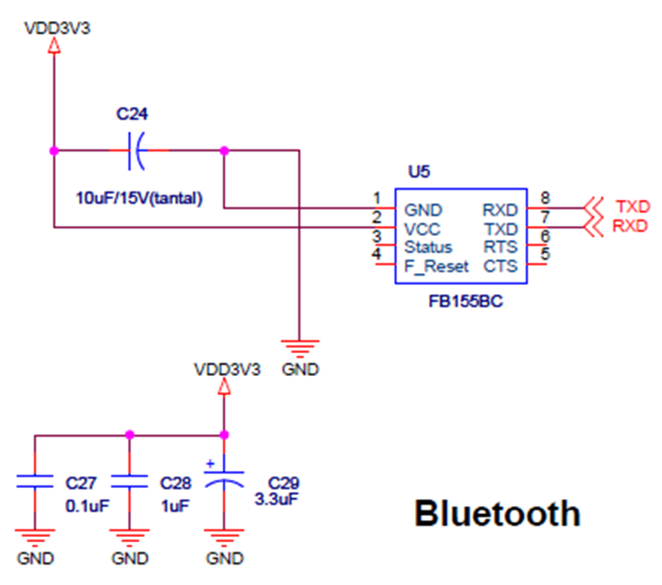
16
Bluetooth
H/W
MCU
Motor
Power
OP Amp
Filter
Sensor
ADC
Blue
Tooth
ISP Downloader
FB155BC 칩을 통해 블루투스 시리얼 통신을 수행

Slide 17
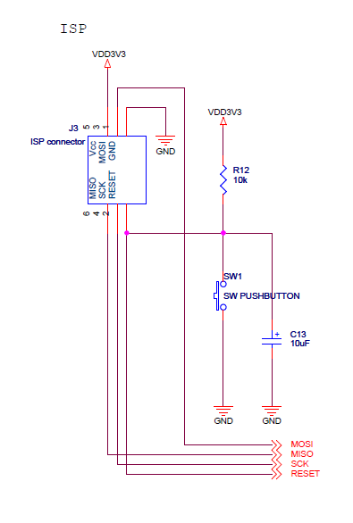
18
ISP Downloader
H/W
MCU
Motor
Power
OP Amp
Filter
Sensor
ADC
Blue
Tooth
ISP Downloader
ISP Connector는 펌웨어를 심기 위하여 사용

Slide 18
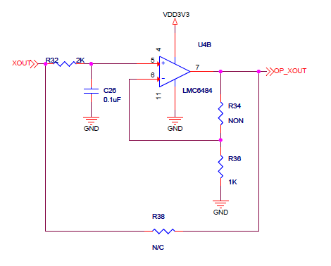
19
OP Amp (Sensor X-Data)
H/W
MCU
Motor
Power
OP Amp
Filter
Sensor
ADC
Blue
Tooth
ISP Downloader
가속도 센서의고주파 성분 및 노이즈 제거를 위한 저역 통과 필터로 OP-Amp 사용

Slide 19
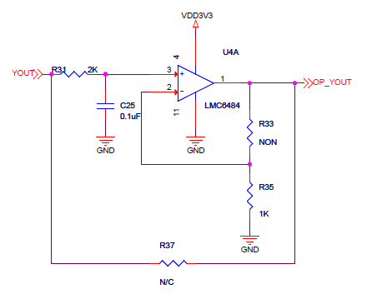
20
OP Amp (Sensor Y-Data)
H/W
MCU
Motor
Power
OP Amp
Filter
Sensor
ADC
Blue
Tooth
ISP Downloader
가속도 센서의고주파 성분 및 노이즈 제거를 위한 저역 통과 필터로
OP-Amp 사용 후 MCU로 전달

Slide 20
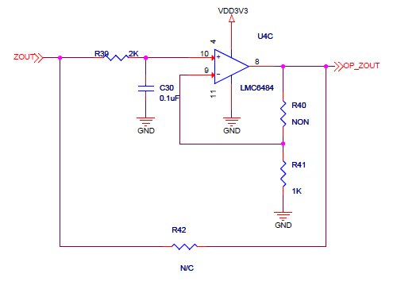
21
OP Amp (Sensor Z-Data)
H/W
MCU
Motor
Power
OP Amp
Filter
Sensor
ADC
Blue
Tooth
ISP Downloader
가속도 센서의고주파 성분 및 노이즈 제거를 위한 저역 통과 필터로
OP-Amp 사용 후 MCU로 전달

Slide 21
22
시스템 모듈 상세 설계
디바이스 모듈 펌웨어 흐름도
시작
A/D Convertin
전역변수 선언
Offset 적용
구조체 선언
EEPROM Read
MCU Setting
DectoHextoASCII
전체 인터럽트
Data 전송
N
Timer
인터럽트
Y

Slide 22
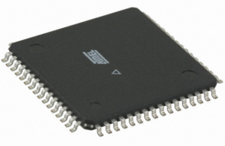
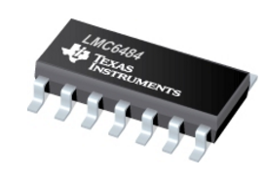
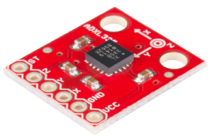
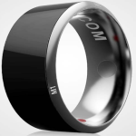
23
개발 환경 및 개발 방법
Hardware
MCU : atmega 16a
Op-amp : LMC 6484
Accelerometer : ADXL 355
Armband

Slide 23
24
개발 환경 및 개발 방법
Software
송신 : 3축 가속도 센서의 값을 지속적으로 전송
수신 : 수신한 제스처 Data를 분류하여 각 상황을
파악하고 게임의 입력 값으로 사용

Slide 24
25
개발 환경 및 개발 방법
Software
Game Service
Data
Alignment
Threshold
Delay & Game Control
Interaction
Communication Service Function
Data acquisition
Receive Function
Main Function
Start & Stop
Initialization
- Transmit & Receive
Wait Function
Board Configuration
Accelerometer Function

Slide 25
26
개발 환경 및 개발 방법
Software
구분
개발환경
언어
콘텐츠
Unity
C#
Emulator
Visual Studio
C#
Firm ware
AVRStudio
C
회로도 설계
OrCad
-
PCB 설계
PADs
-

Slide 26
27
시스템 모듈 상세 설계 (시리얼 통신)
Start()
New SerialPoart()
- SerialPort의 ComPort, Baudrate, Parity, DataBits StopBits 설정
SerialPort.Open()
- SerialPort 열기
Device
Update()
SerialPort.Read
To()
- Device로 부터 Data 가져오기

Slide 27
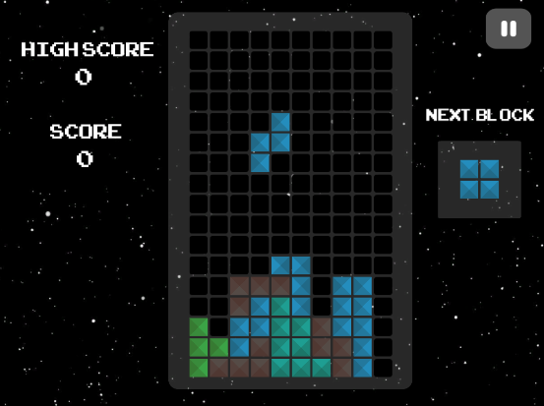

28
콘텐츠 (테트리스)
블럭 방향 전환
우로 이동
좌로 이동
빨리
떨어트리기

Slide 28
29
시스템 모듈 상세 설계 (테트리스)
UI
TetrisShape
-테트리스 모양, 색 저장 및 생성
Audio
Manager
ScoreManager
GameManager
Control
PlayerInputManager
-Data를 게임 인터페이스에 맞게 Mapping
GridManager
-테트리스판 (Grid)
Update()를 통해 줄 지우기, 게임오버 등 유효성 관리
BlockMovementContoller
-PlayerInput Data로 블록 컨트롤

Slide 29
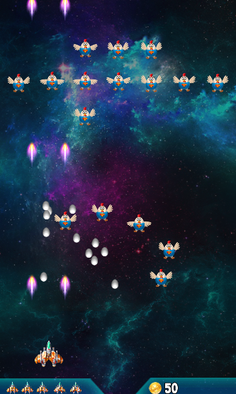
30
콘텐츠 (슈팅게임)
우로 이동
좌로 이동

Slide 30
31
시스템 모듈 상세 설계 (슈팅게임)
UI
Enemy
-장애물, 적 저장 및 생성
Audio
Manager
ScoreManager
GameManager
Control
PlayerShip
PlayerInputManager
-Data를 게임 인터페이스에 맞게 Mapping
BackGround
-플레이어의 비행기의 상태
-배경 애니메이션
ShipMovementContoller
-PlayerInput Data로 블록 컨트롤

Slide 31
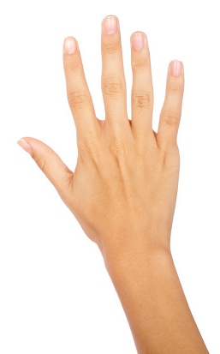
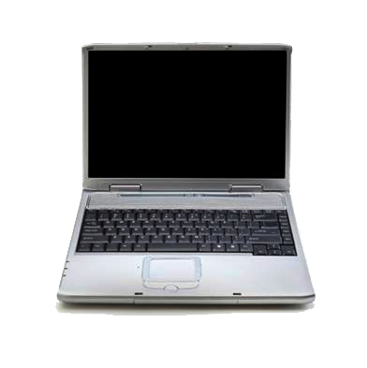
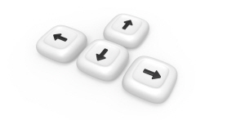
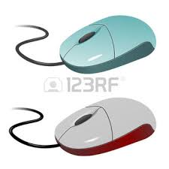
32
Emulator
PC
Emulator
or
마우스 또는 키보드 방향키와 Mapping

Slide 32
33
Design Sequence
Brain storming
(Idea derivation)
Survey & Interview
Customer Journey Map Design
Persona Design
Final design and
material design
Product sketch
Mockup
Modeling

Slide 33
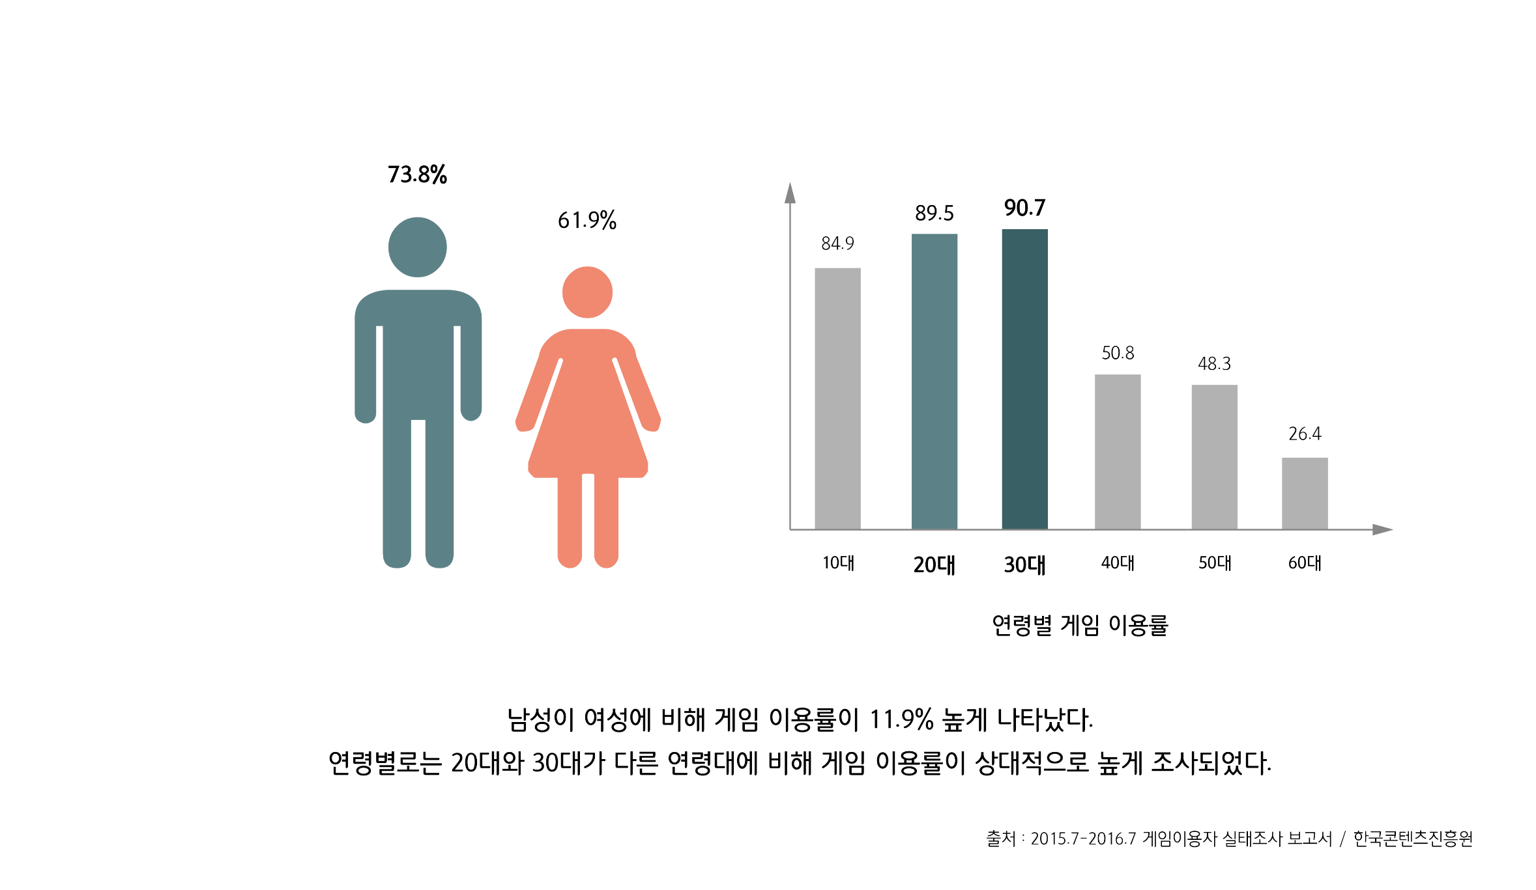
34
Persona
※ Persona : 실제 사용자들의 행동 패턴과 특징을 수집하여 만들어진, 다양한 사용자 유형을 대표하는 가상의 인물

Slide 34
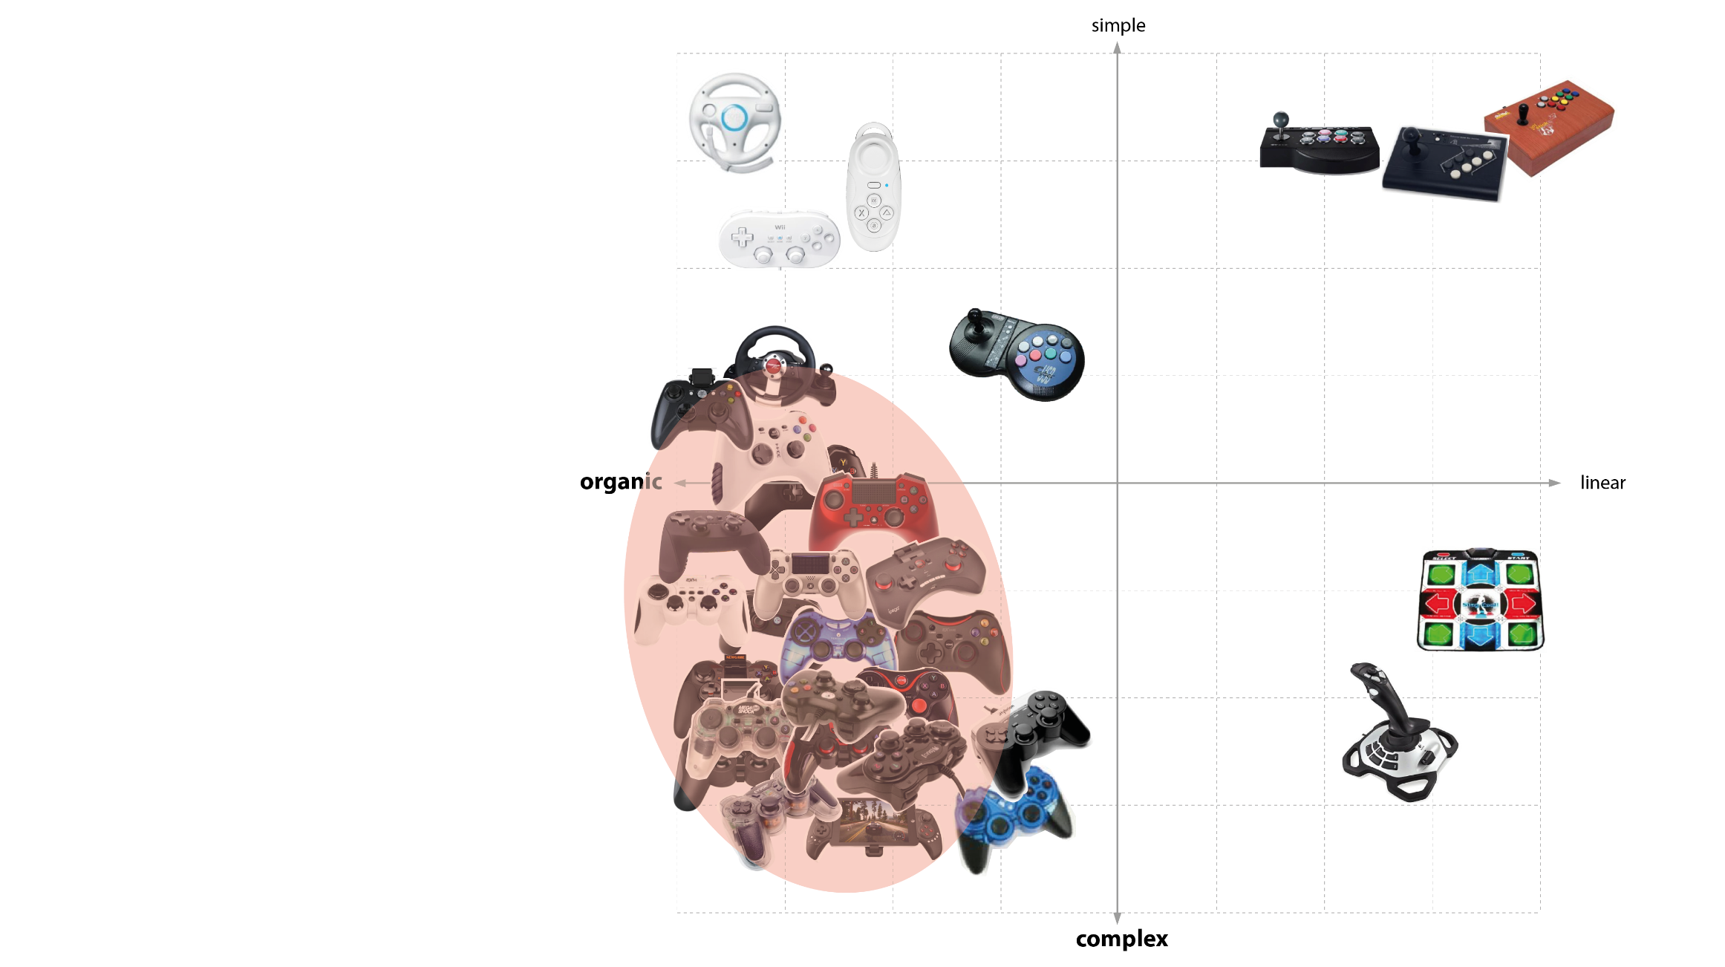
35
Target research game controller

Slide 35
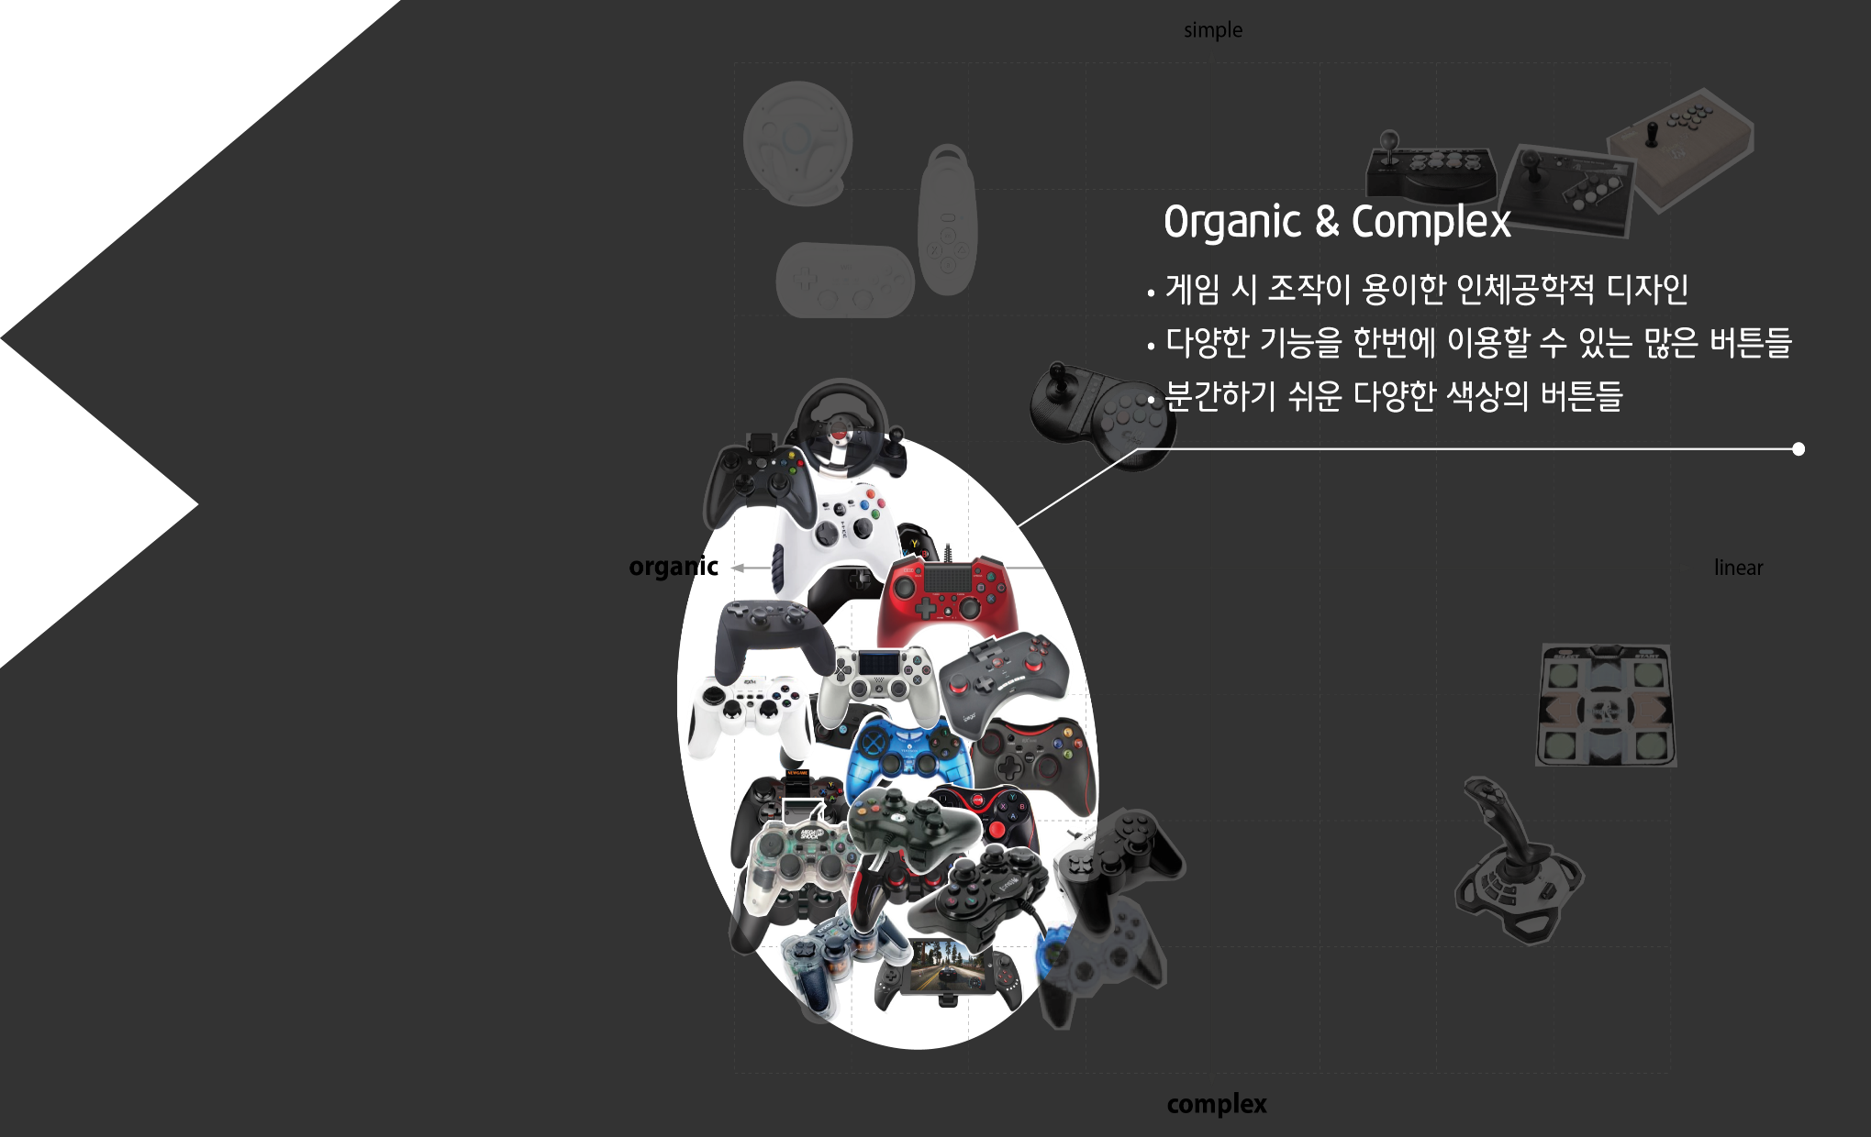
36
Game controller image map

Slide 36
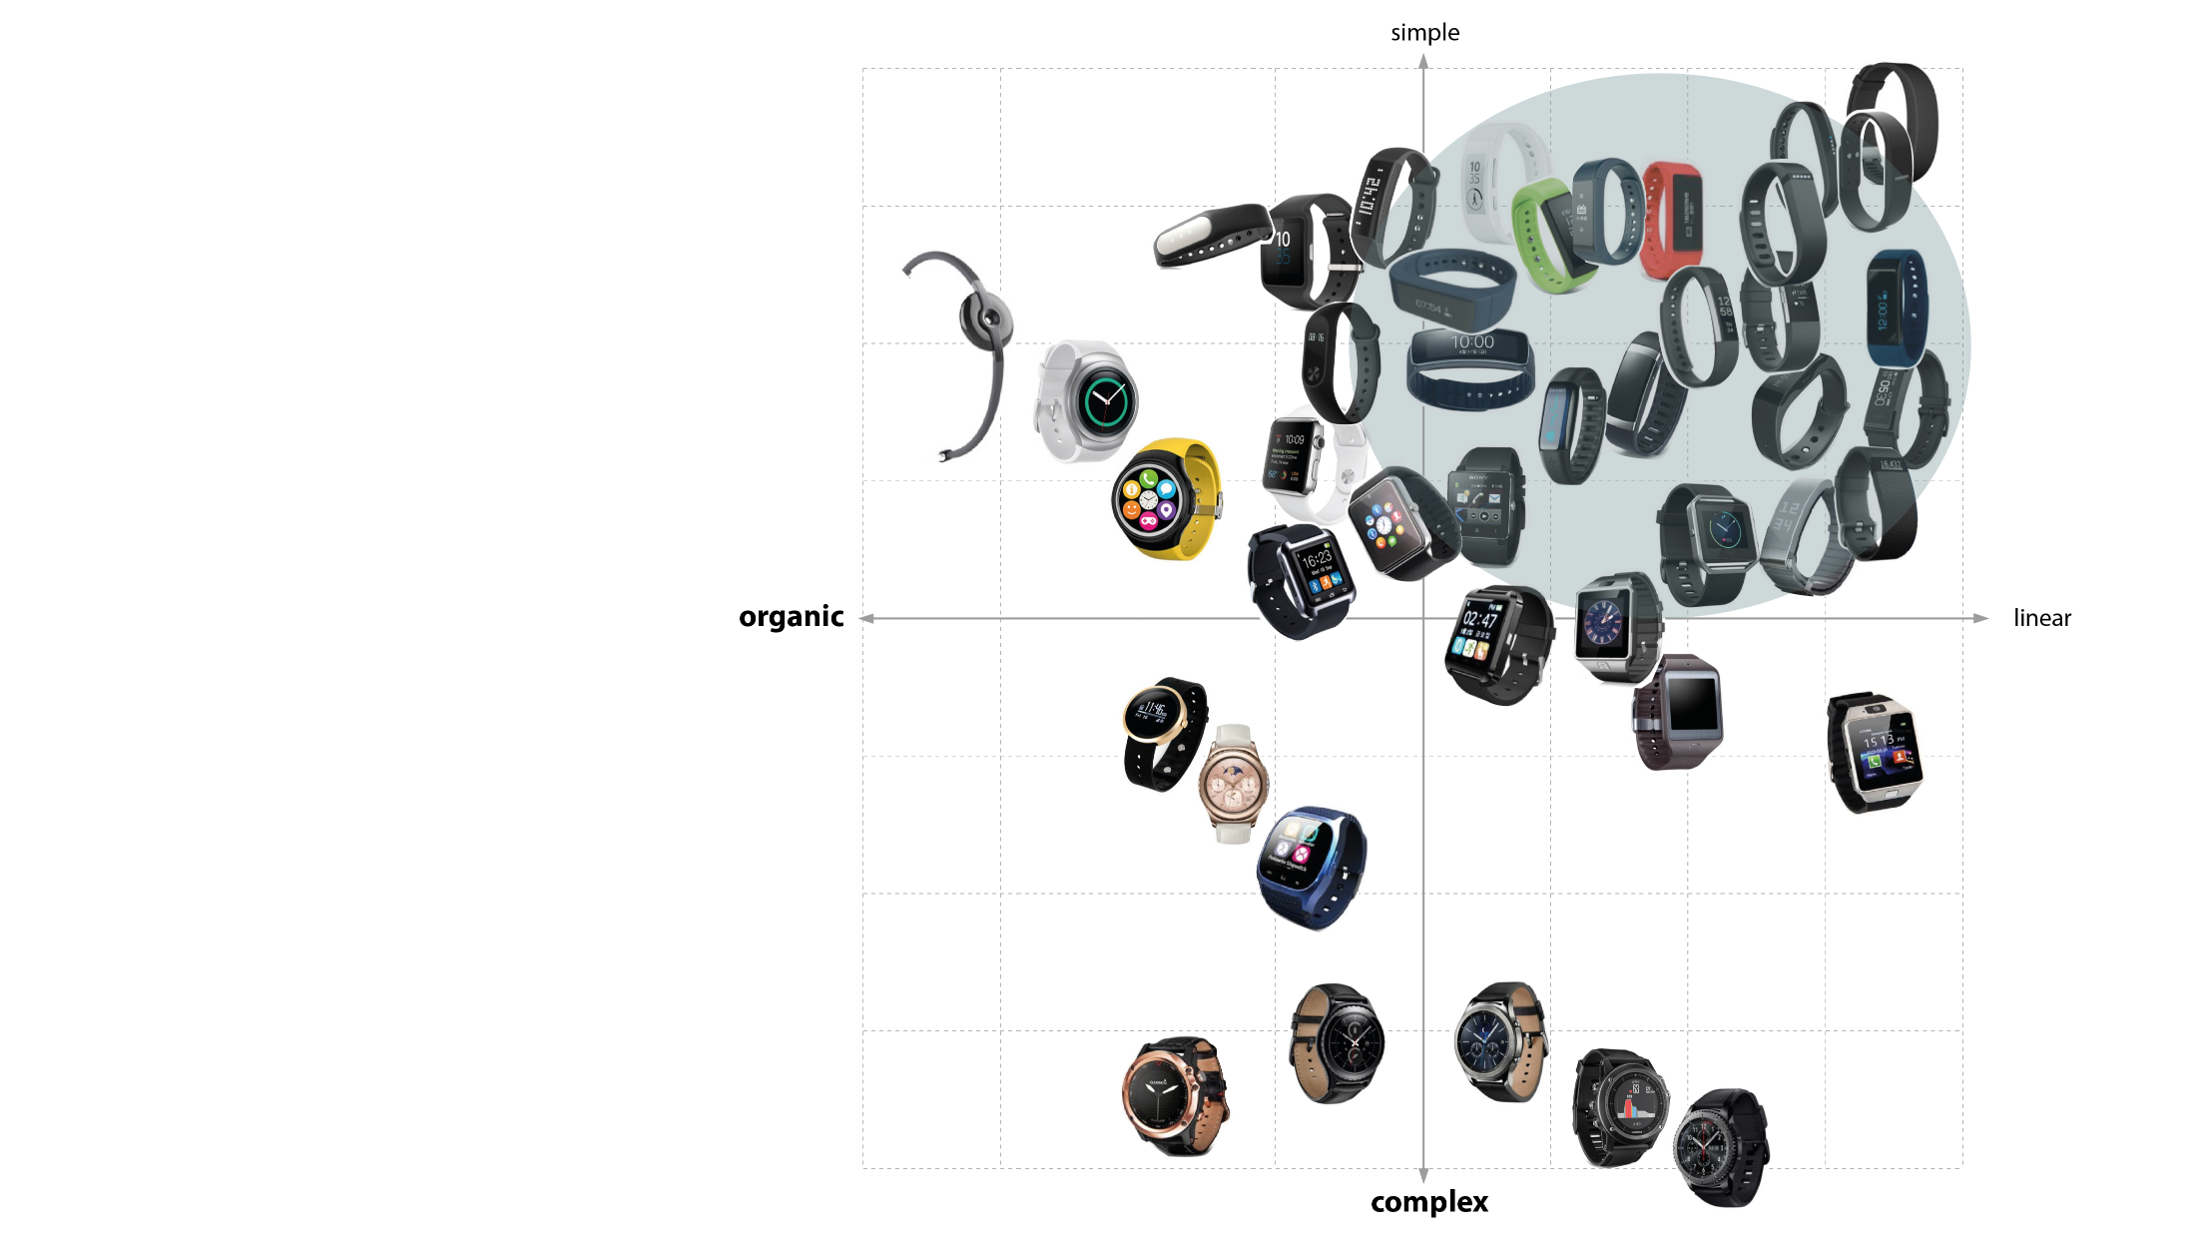
37
Wearable Device

Slide 37
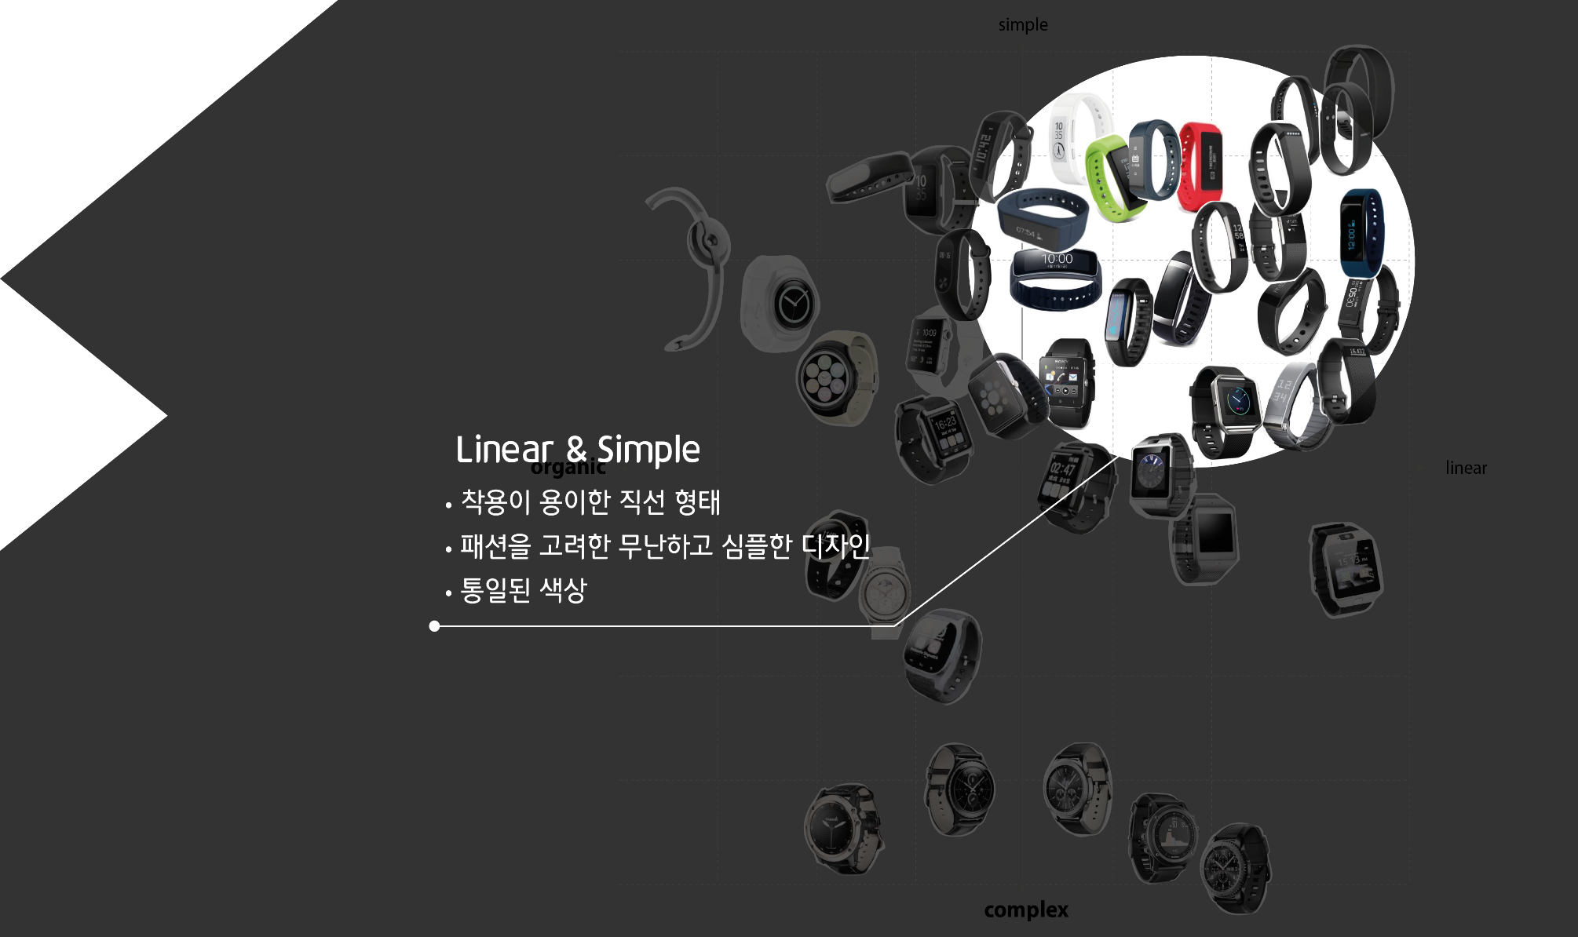
38
Wearable device image map

Slide 38
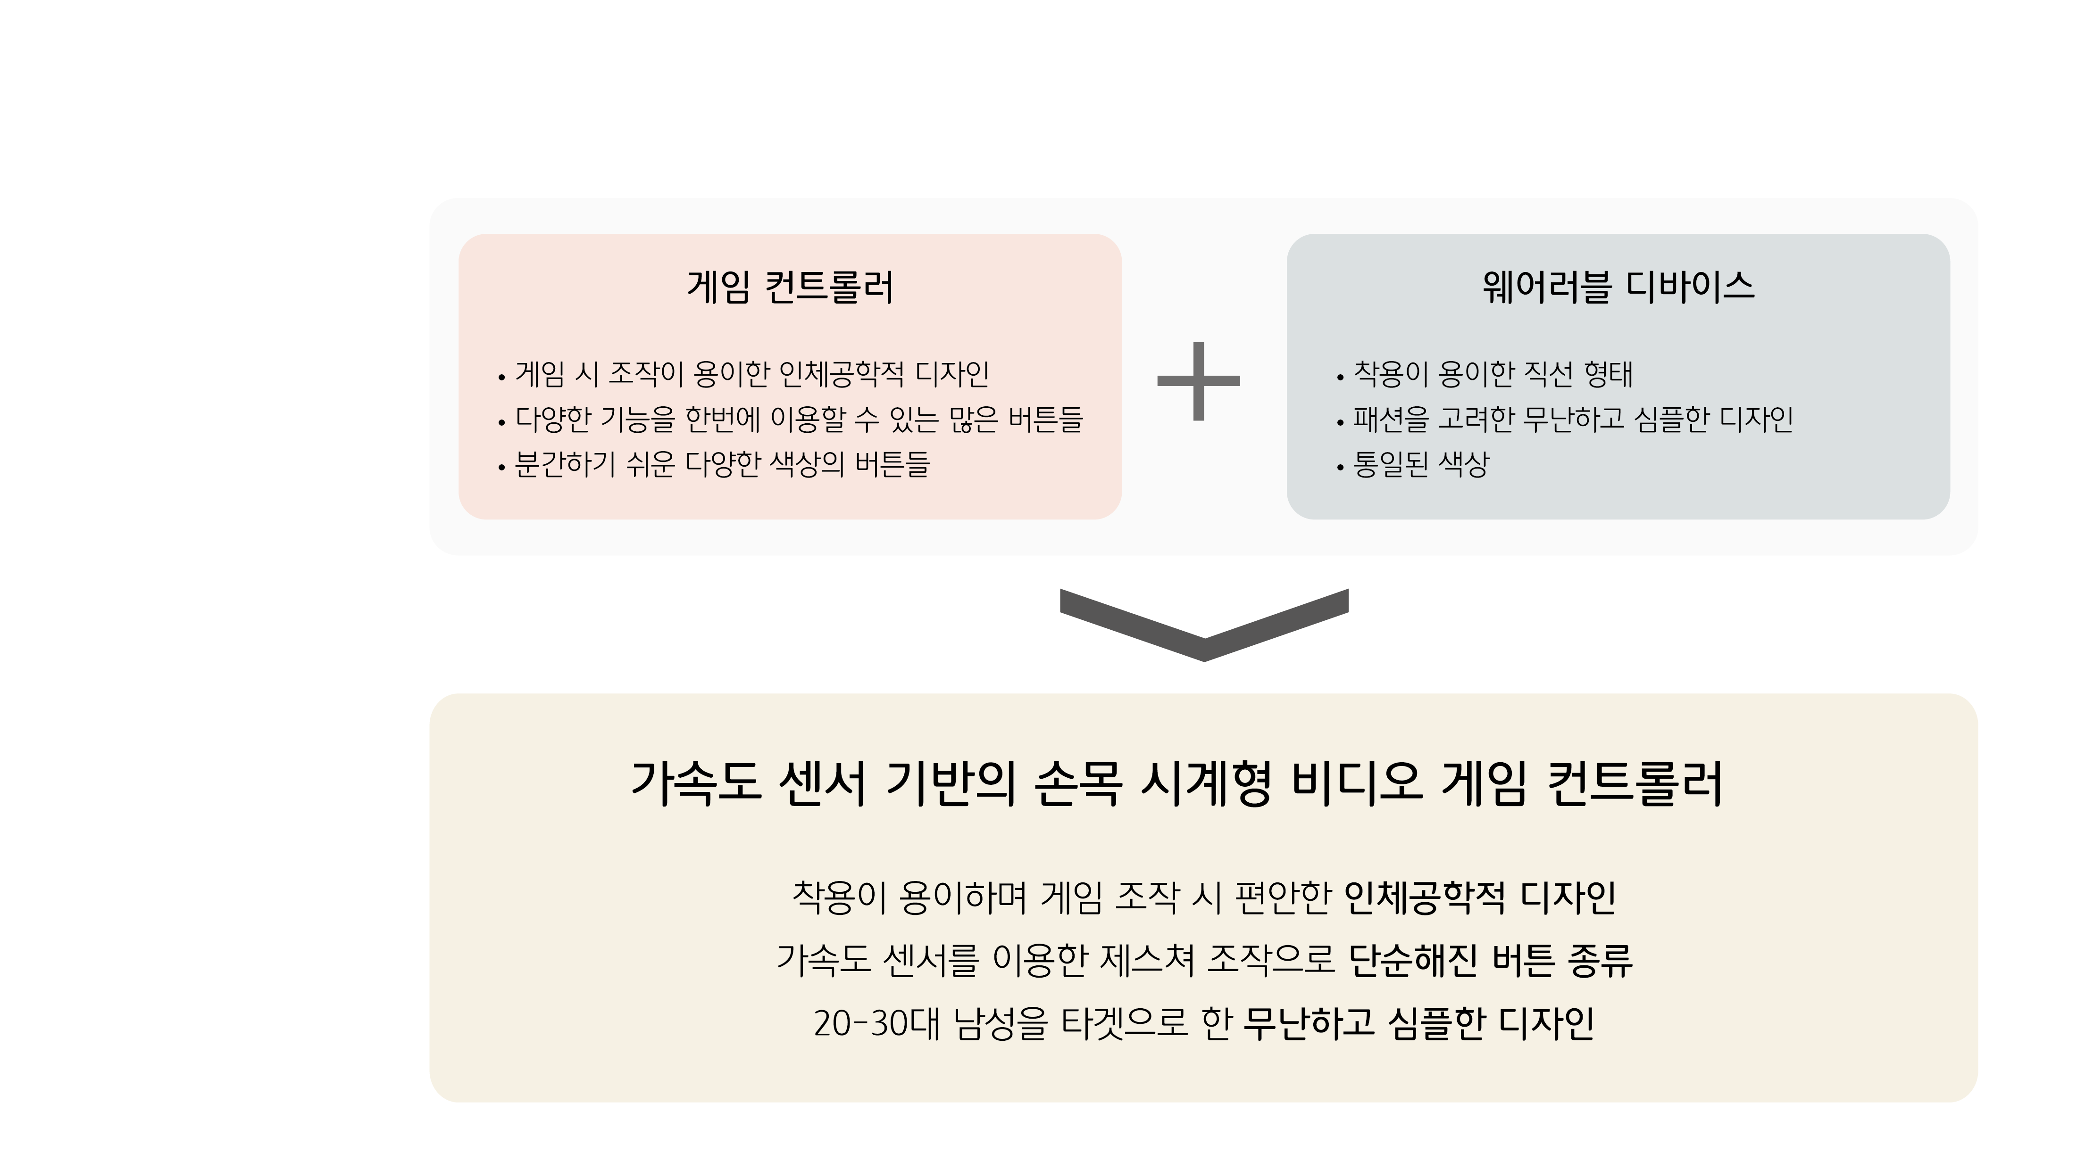
39
Design Concept

Slide 39
40
개발 환경 및 개발 방법
졸업작품 GitHub 주소
https://github.com/angks119/AIG
팀원별 GitHub ID
팀원 : 김정우
ID: angks119@naver.com
팀원 : 문호상
ID: hosang0815@gmail.com
팀원 : 이사랑
ID: nasa93@naver.com

Slide 40
41
업무 분담
 | 김정우 | 문호상 | 이사랑
자료탐색 | 기존 콘텐츠 탐색 및 센서 데이터 시트 분석 | 센서 데이터 시트 분석 | 가속도 센서 탐색
설계 | 콘텐츠및 Emulator 설계 | PCB 설계 , 펌웨어 설계 | 밴드 디자인 및 콘텐츠 UI 설계
구현 | 콘텐츠 및 Emulator 구현 및 하드웨어 연동 | 센서 데이터 처리 Serial 통신 Application 개발 | 밴드 디자인 및 콘텐츠 UI 구현
테스트 | 가속도 센서 데이터 송수신 테스트 작동 및 제어 테스트 통합테스트 및 디버깅

Slide 41
42
종합설계 수행일정
추진사항
12월
1월
2월
3월
4월
5월
6월
7-9월
비디오 게임, 컨트롤러 관련자료 조사 및 계획서 발표
ATemega16 구성 분석 및 Firmware 연구, 가속도 센서 Data 처리 연구
손목형 컨트롤러 설계
콘텐츠 제작 및 기존 콘텐츠 사용을 위한 Emulator
프로그래밍
H/W & S/W 통합 테스트
Debugging
DEMO
최종보고서 및 논문작성

Slide 42
43
필요기술 및 참고문헌
Kazumoto Tanaka, Jim Parker, Graham Baradoy,Dwayne Sheehan, John R. Holash, and Larry Katz,"A comparison of exergaming interfaces for use inrehabilitation programs and research", The Journal of the Canadian Game Studies Association, Vol.6, No. 9, pp. 69-81, Jan. 2012.
김남호 “자이로센서를 이용한 장갑형 무선마우스 개발” 호남대학교 정보통신대학
서창호, 이용한, 이용훈, 하봉식, 이상헌 ”가속도 센서를 이용한 무선 장갑마우스의 개발”
유상조, 한경임, 김봉석, 박동규 “위모트를 활용한 시지각 장애아동 교욱 콘텐츠 개발”

Slide 43
감사합니다

